Slide 1

1º Seminário Yduqs Wyden Núcleo de Inclusão Digital (NID)
Formação Continuada no Uso de Tecnologias Digitais (Tópicos em Informática)
Palestrante : LUAN GOMES

Slide 2
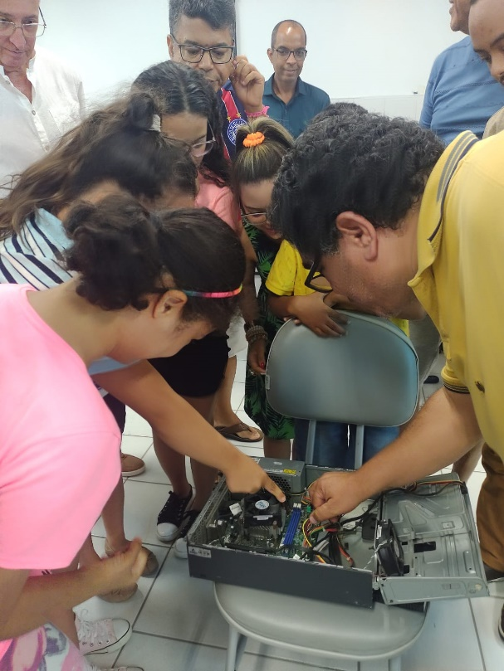
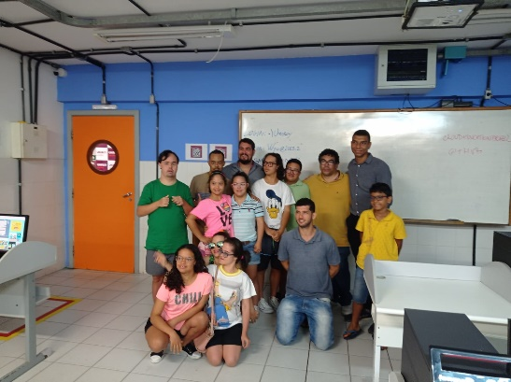
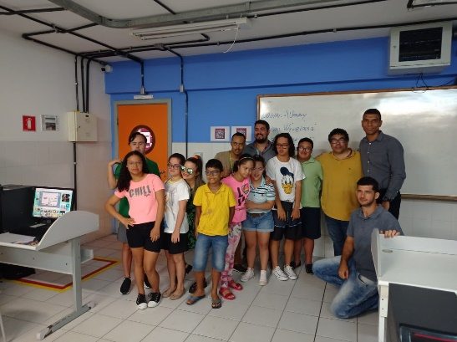

Slide 3



AGENDA
Introdução
Arquitetura de Computador
Podcast
HTML/CSS/JS – Apresentação Criativa –
Site
Pergunta da Plateia
NID

Slide 4
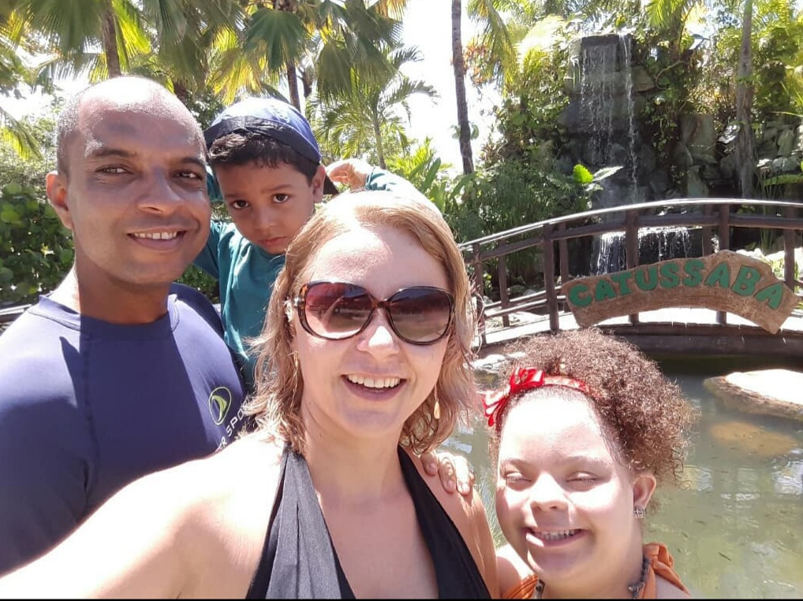
Introdução
Parabéns e nosso muito obrigado a todos os participantes e idealizadores do Projeto NID, pela participação de forma colaborativa nas atividades, enfatizando sempre a temática da inclusão, e a capacidade de aprendizado de pais e alunos.

Slide 5
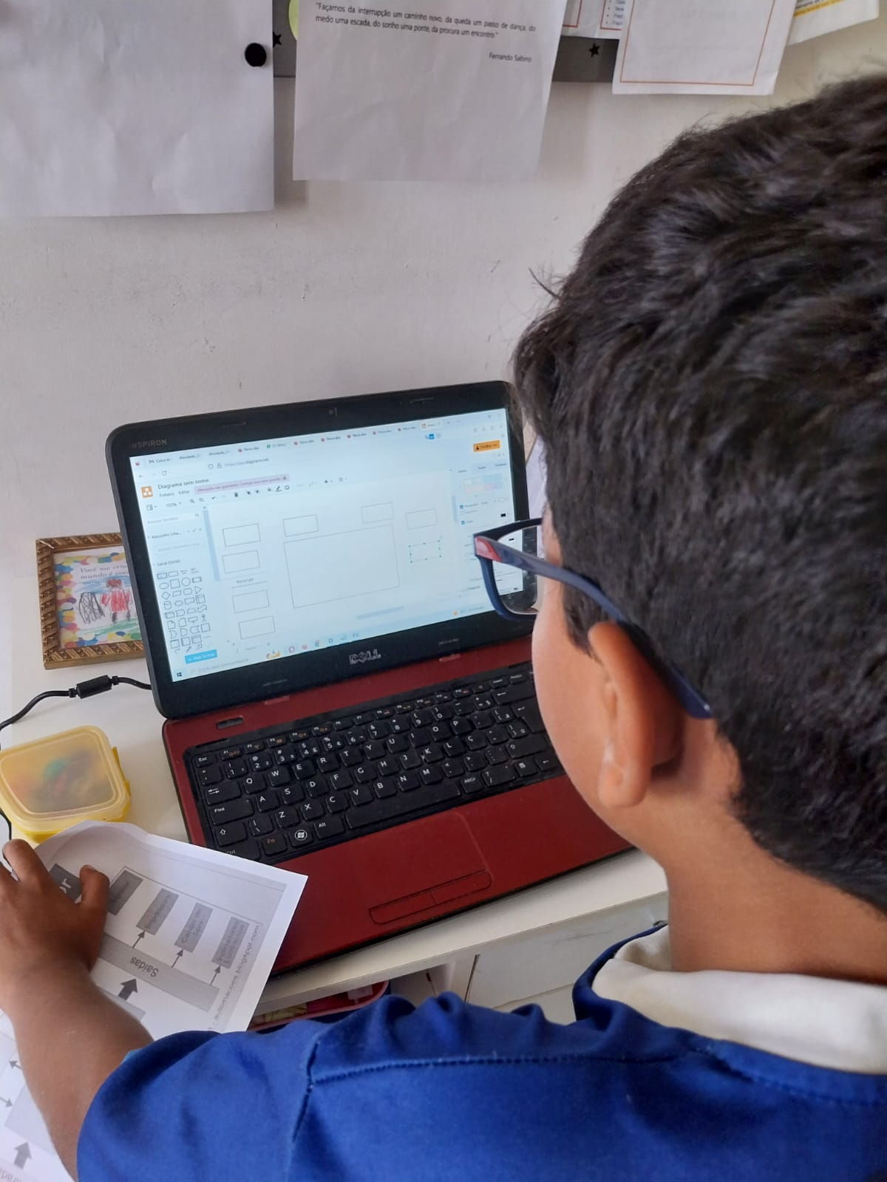
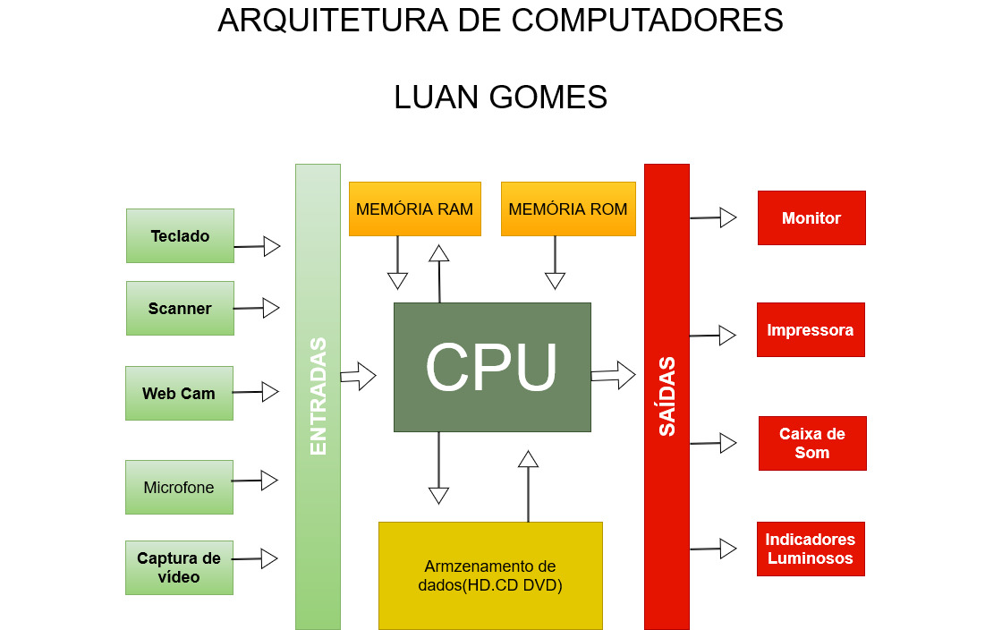
Arquitetura de Computador

Slide 6
Podcast

Slide 7
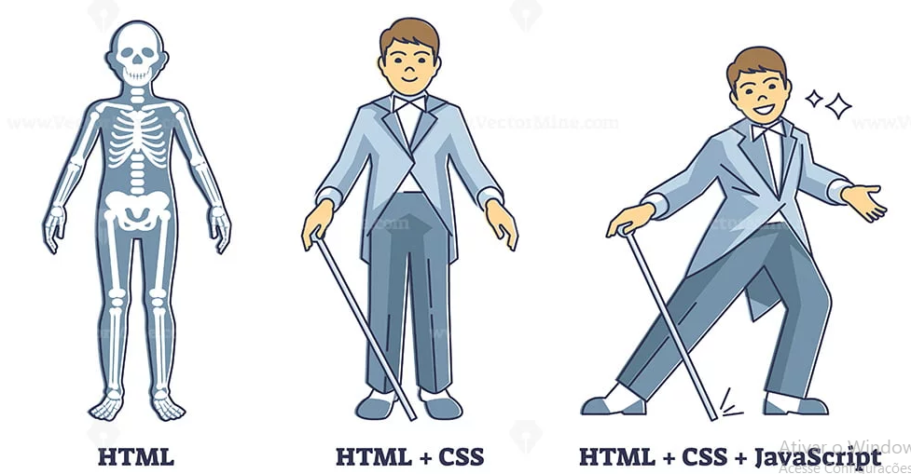
HTML/CSS/JS – Apresentação Criativa

Slide 8
Site – Link Cloud
Site de Luan

Slide 9

Pergunta da Plateia
Somente 01 Pergunta

Slide 10


Obrigado!!!

